Slide 1
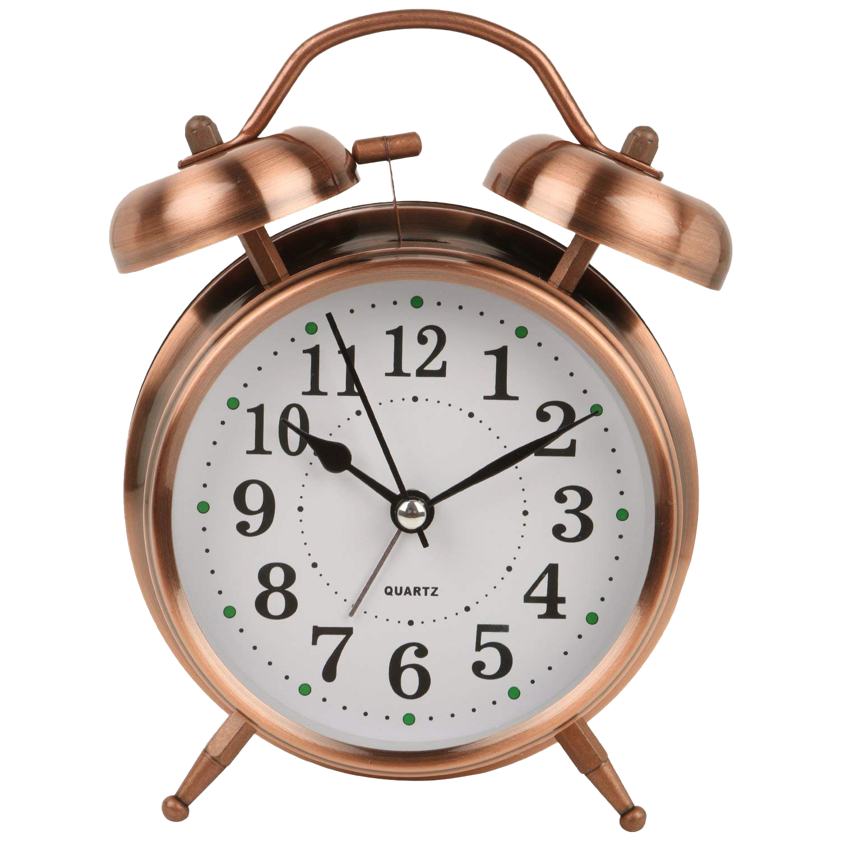

BÀI 6
ĐO THỜI GIAN

Slide 2


AI NHANH HƠN?
LUẬT CHƠI
Bước 1: Mỗi HS viết 2 nội dung đã biết và 2 nội dung muốn biết về thời gian và cách đo thời gian vào PHT KWL.
Bước 2:
2.1. Gọi HS theo hình thức ngẫu nhiên, mỗi HS chỉ trình bày 1 nội dung và người trình bày sau không trùng với người trình bày trước.
2.2. Các HS còn lại dùng bút màu đỏ đánh dấu nội dung trùng, và bút màu xanh bổ sung nội dung chưa có vào PHT KWL.

Slide 3
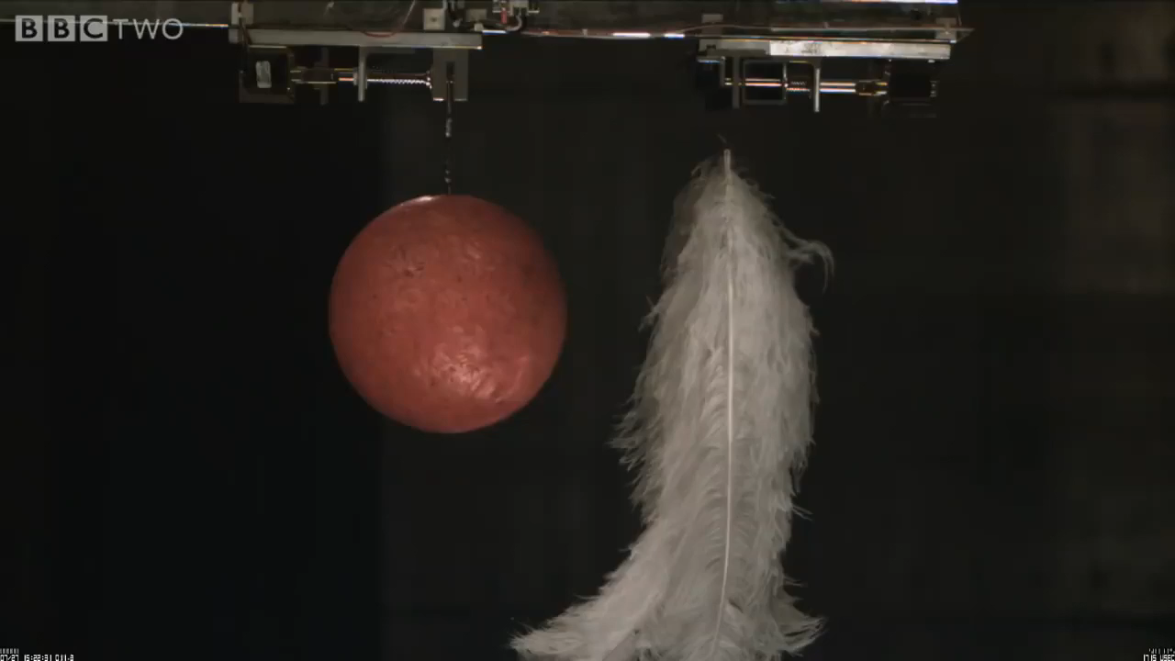
QUẢ TẠ/ LÔNG CHIM CHẠM SÀN TRƯỚC?

Slide 4


ĐƠN VỊ ĐO THỜI GIAN
Hình thức: Hoạt động cặp đôi
Thời gian: 3 phút
Nhiệm vụ: Trả lời các câu hỏi sau
H1. Kể tên một số đơn vị dùng để đo
thời gian mà em biết.
H2. Điền số thích hợp vào chỗ trống:
1h = ..... phút = .......giây
2,5h = .... phút = .......giây
1 ngày = .....giờ = ....... phút
40 giây = ......phút

Slide 5

ĐƠN VỊ ĐO THỜI GIAN
1 phân = 15s
1 khắc = 15 phút
1 canh = 2 giờ
Tuần trăng
Năm âm lịch
……
giây (s)
1 phút (min) = 60s
1 giờ (h) = 60 phút
1 ngày đêm = 24 giờ
Tuần
Tháng
Năm dương lịch
Thập niên
Thế kỉ
……

Slide 6
DỤNG CỤ ĐO THỜI GIAN
Hình thức: Hoạt động cặp đôi
Thời gian: 3 phút
Nhiệm vụ: Trả lời các câu hỏi sau
H3. Gọi tên dụng cụ dùng đo thời gian.
H4. Kể tên một số dụng cụ dùng đo thời gian mà em biết.

Slide 7
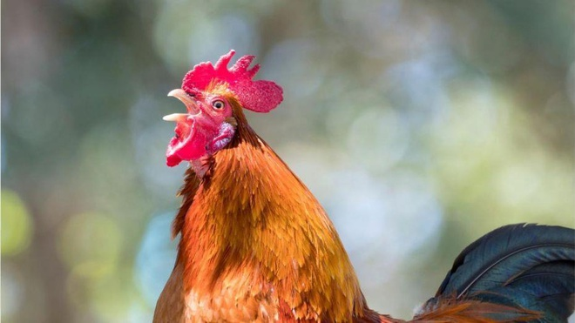
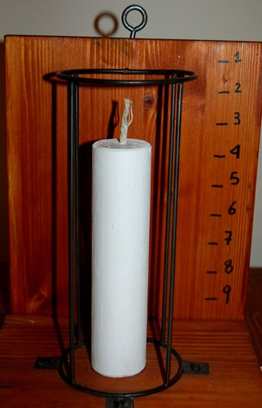
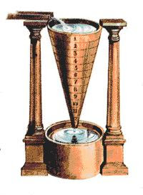
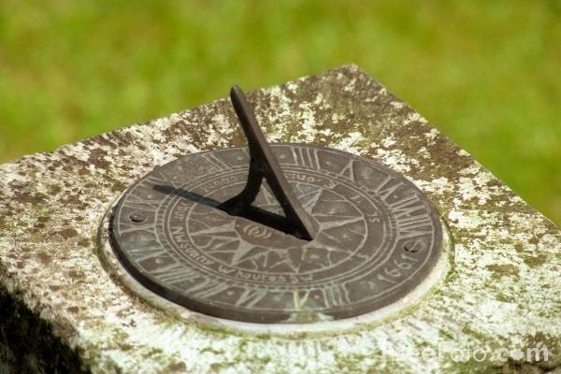
DỤNG CỤ ĐO THỜI GIAN CỔ
1
3
4
5
2

Slide 8

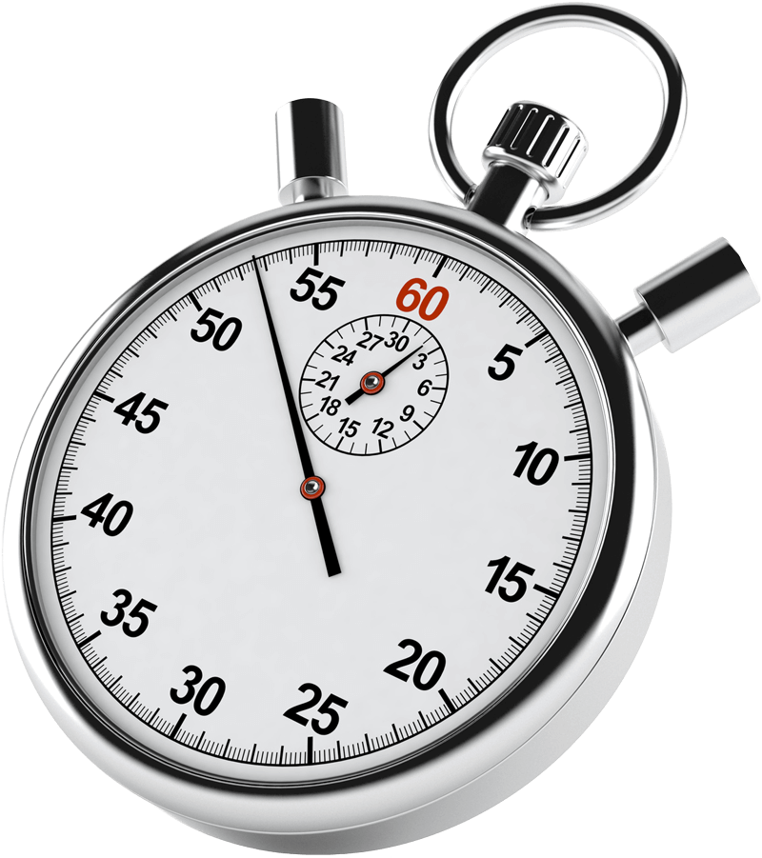
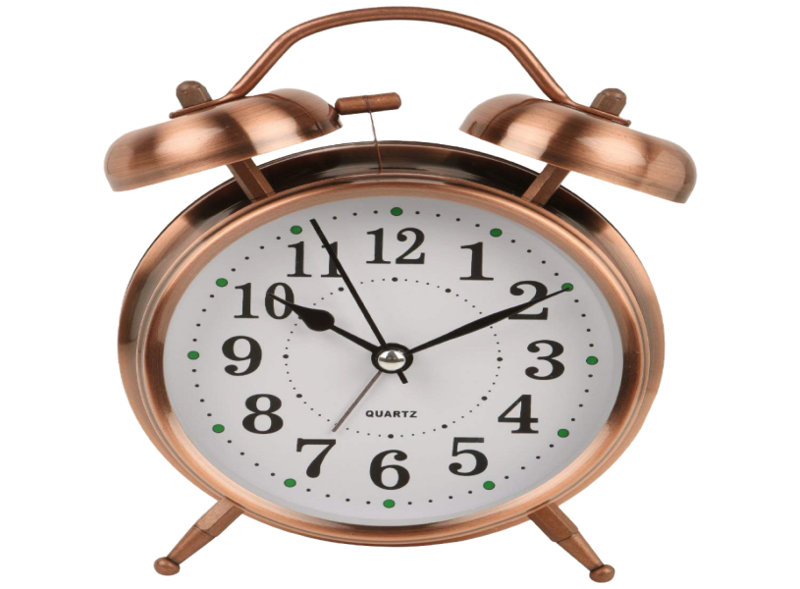
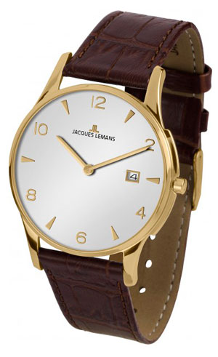
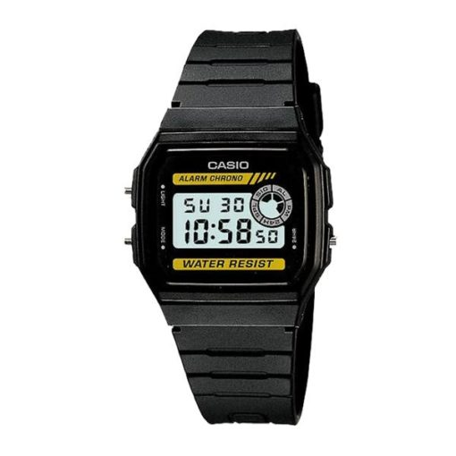
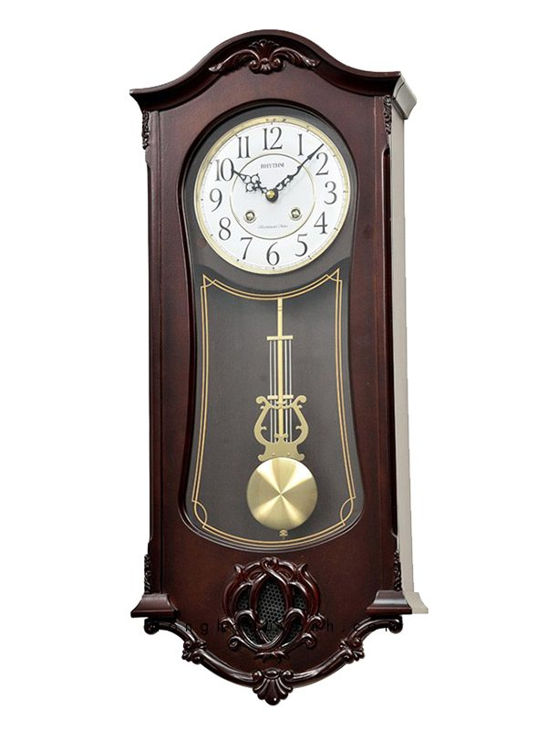
DỤNG CỤ ĐO THỜI GIAN HIỆN ĐẠI
1
3
5
2
4
6

Slide 9

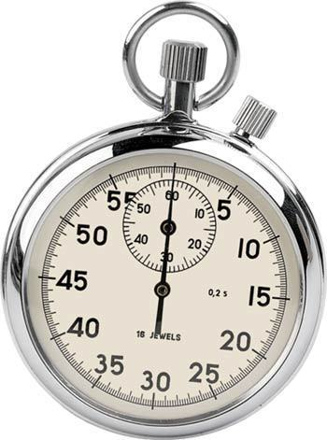
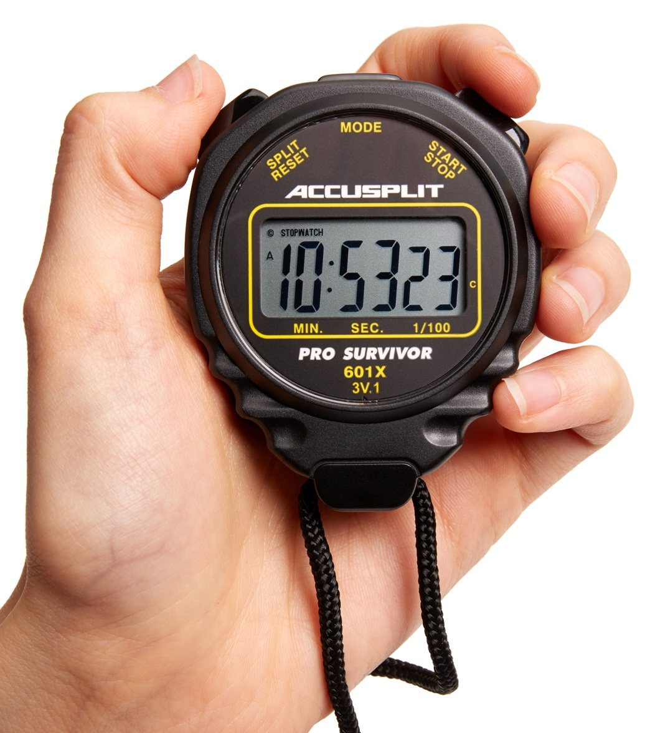
ĐCNN CỦA DỤNG CỤ ĐO
1
2
3
ĐCNN: 1s
ĐCNN: 0,2s
ĐCNN: 0,01s

Slide 10
ƯU ĐIỂM, HẠN CHẾ CỦA DỤNG CỤ ĐO THỜI GIAN
1
2
3

Slide 11

TÌM HIỂU CÁC BƯỚC ĐO THỜI GIAN
Nhiệm vụ:
Bước 1: Trả lời các câu H1, H2 cá nhân phần bước 1 trong PHT bài 6: ĐO THỜI GIAN.
Bước 2: Hoạt động nhóm theo bàn để trả lời câu hỏi H3 trong bước 1 và hoàn thiện bước 2 trong PHT bài 6: ĐO THỜI GIAN.

Slide 12

CÁC BƯỚC ĐO THỜI GIAN BẰNG ĐỒNG HỒ ĐIỆN TỬ
Khi đo thời gian của một hoạt động, ta cần:
Ước lượng khoảng thời gian cần đo.
Nhấn nút Reset (thiết lập) để đưa đồng hồ bấm giây về số 0 trước khi tiến hành đo.
Nhấn nút star (bắt đầu) để bắt đầu tính thời gian.
Nhấn nút stop (kết thúc) đúng thời điểm để kết thúc sự kiện.

Slide 13

THỰC HÀNH ĐO THỜI GIAN
Hình thức: HS làm việc theo nhóm theo bàn.
Nội dung: Đo thời gian học sinh di chuyển từ cuối lớp đến bục giảng.
Nhiệm vụ:
HS thực hành và hoàn thiện bước 3 trong PHT bài 6: ĐO THỜI GIAN.
Báo cáo kết quả thực hành.

Slide 14


CỦNG CỐ
Hình thức: HS làm việc cá nhân.
Nhiệm vụ:
2.1. Viết 3 nội dung con ấn tượng nhất trong giờ học vào mục con đã học được trong PHT KWL.
2.2. Tóm tắt nội dung bài học dưới dạng sơ đồ tư duy.

Slide 15

NHIỆM VỤ VỀ NHÀ
Hình thức: HS làm việc cá nhân.
Nhiệm vụ:
CHẾ TẠO ĐỒNG HỒ MẶT TRỜI.
Yêu cầu sản phẩm : có thể xác định được thời điểm từ 8h sáng đến 15h chiều vào ngày nắng (sự chênh thời gian so với đồng hồ điện tử là <15 phút)
3. Link tham khảo: Hướng dẫn làm đồng hồ mặt trời - Xchannel – YouTube

